Slide 1

文本信息自动化处理 Lesson-5
陈旸 & 后厂理工学院AI课程组
2020.4

Slide 2
学习方法
Thinking：behind the theory, original from the real problem
Action：solve problems by tools, present the results

Slide 3
>> 今天的学习目标
文本信息自动化处理
主题模型
Project A：新闻自动化处理
正则表达式
基于Pandas的文本正则化
中文切词，地点实体识别
词云构建与可视化
TFIDF与TextRank
什么是主题模型
pLSA模型
LDA模型
Project A：为酒店建立内容推荐系统
N-Gram
余弦相似度计算

Slide 4
1/2 文本信息自动化处理

Slide 5
Project A：新闻自动化处理
自动化处理：
提取新闻中的人物、地点
关键词
关键句 => 新闻摘要
词云可视化

Slide 6
正则表达式
正则表达式：
对字符串（包括普通字符和特殊字符）操作的一种逻辑公式
好处：可以迅速地用极简单的方式达到字符串的复杂操作
不足：比较晦涩难懂
Python中的re 模块
import re

Slide 7
正则表达式
re.match(pattern, string, flags=0)
尝试从字符串的起始位置匹配一个模式，如果不是起始位置匹配成功的话，match()就返回none
pattern 匹配的正则表达式
string 要匹配的字符串。
flags 标志位，用于控制正则表达式的匹配方式，如：是否区分大小写，多行匹配等
import re
# 在起始位置匹配
print(re.match('www', 'www.baidu.com').span())
print(re.match('com', 'www.baidu.com'))
输出结果：
(0, 3)
None

Slide 8
正则表达式
re.search(pattern, string, flags=0)
扫描整个字符串并返回第一个成功的匹配
pattern 匹配的正则表达式
string 要匹配的字符串。
flags 标志位，用于控制正则表达式的匹配方式，如：是否区分大小写，多行匹配等
search与match区别：
re.match只匹配字符串的开始，如果字符串开始不符合正则表达式，则匹配失败，返回None
re.search匹配整个字符串，直到找到一个匹配
import re
#扫描整个字符串并返回第一个成功的匹配
print(re.search('www', 'www.baidu.com').span())
print(re.search('com', 'www.baidu.com').span())
输出结果：
(0, 3)
(10, 13)

Slide 9
正则表达式
re.compile(pattern, flags=0)
将正则表达式模式编译为正则表达式对象
可使用match()，search()方法将其用于匹配
示例：
# 正则对象，匹配两个数字
prog = re.compile('\d{2}')
# 下面两个作用是相同的
print(prog.search('12abc'))
print(re.search('\d{2}', '12abc'))
# 通过调用group()方法得到匹配的字符串,如果字符串没有匹配，则返回None
print(prog.search('12abc').group())
输出结果：
<re.Match object; span=(0, 2), match='12'>
12
<re.Match object; span=(0, 2), match='12'>

Slide 10
正则表达式
re.sub(pattern, repl, string, count=0, flags=0)
用于替换字符串中的匹配项
pattern : 正则中的模式字符串。
repl : 替换的字符串，也可为一个函数。
string : 要被查找替换的原始字符串。
count : 模式匹配后替换的最大次数，默认 0 表示替换所有的匹配。
re.findall(pattern, string, flags=0)
返回string中所有与pattern相匹配的全部字串，返回形式为数组
phone = "001-609-7267 # ETS的TOEFL查询电话"
# 删除字符串中的注释
num = re.sub(r'#.*$', "", phone)
print("电话号码是: ", num)
# 删除非数字(-)的字符串
num = re.sub(r'\D', "", phone)
print("电话号码是 : ", num)
输出结果：
电话号码是: 001-609-7267
电话号码是 : 0016097267

Slide 11
正则表达式
常用正则：
元字符 | 匹配内容
. | 匹配除换行符以外的任意字符
\w | 匹配字母或数字或下划线
\s | 匹配任意的空白符
\d | 匹配数字
\n | 匹配一个换行符
\t | 匹配一个制表符
\b | 匹配一个单词的结尾
^ | 匹配字符串的开始
元字符 | 匹配内容
$ | 匹配字符串的结尾
\W | 匹配非字母或数字或下划线
\D | 匹配非数字
\S | 匹配非空白符
a|b | 匹配字符a或字符b
() | 匹配括号内的表达式，也表示一个组
[...] | 匹配字符组中的字符
[^...] | 匹配除了字符组中字符的所有字符

Slide 12
正则表达式
常用正则：
量词 | 用法说明
* | 重复零次或更多次
+ | 重复一次或更多次
? | 重复零次或一次
{n} | 重复n次
{n,} | 重复n次或更多次
{n,m} | 重复n到m次
符号 | 匹配内容
[\u4e00-\u9fa5] | 中文字符
[^\x00-\xff] | 双字节字符(包括汉字在内)

Slide 13
正则表达式示例
电话号码验证
规则11位，首位为1，第二位不为2，4，9
比如158 1234 5678
def is_phone(phone):
# 电话号码正则对象
prog = re.compile('^1[35678]\d{9}$')
result = prog.match(phone)
if result:
return True
else:
return False
print(is_phone('15801234567'))

Slide 14
正则表达式示例
邮箱验证
@之前必须有内容且只能是字母、数字、下划线(_)、减号（-）、点（.）
@和最后一个点（.）之间必须有内容，可以是字母、数字、点（.）、减号（-），不能使下划线(_)，且两个点不能挨着
最后一个点（.）之后必须有内容，而且内容只能是字母（大小写）、数字且长度为大于等于2个字节，小于等于4个字节
比如 1580123@qq.com => True
1580123@qq => False
def is_email(email):
# 邮箱正则对象
prog = re.compile('^[a-zA-Z0-9_.-]+@[a-zA-Z0-9-]+(\.[a-zA-Z0-9-]+)*\.[a-zA-Z0-9]{2,4}$')
result = prog.match(email)
if result:
return True
else:
return False
print(is_email("1580123@qq.com")) #True
print(is_email("1580123@qq")) #False

Slide 15
对希拉里邮件进行处理（正则表达式）
数据集：https://github.com/cystanford/PageRank（希拉里邮件丑闻）
包括了9306封邮件和513个人名
Emails.csv：记录了所有公开邮件的内容，发送者和接受者的信息。
Persons.csv：统计了邮件中所有人物的姓名及对应的ID。
Aliases.csv：因为姓名存在别名的情况，为了将邮件中的人物进行统一，我们还需要用Aliases文件来查询别名和人物的对应关系。
ToDo：提取往来邮件中的内容，即针对Emails.csv中的ExtractedBodyText字段进行清洗（使用正则表达式）

Slide 16
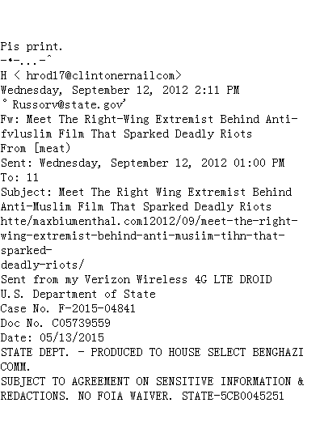
对希拉里邮件进行处理（正则表达式）
分析ExtractedBodyText字段：
存在换行 \n => 删除
text = text.replace('\n'," ")
去掉日期
text = re.sub(r"\d+/\d+/\d+", "", text)
去掉时间
text = re.sub(r"[0-2]?[0-9]:[0-6][0-9]", "", text)
去掉邮件地址
text = re.sub(r"[\w]+@[\.\w]+", "", text)
去掉网址
text = re.sub(r"/[a-zA-Z]*[:\//\]*[A-Za-z0-9\-_]+\.+[A-Za-z0-9\.\/%&=\?\-_]+/i", "", text)
把 "-" 的两个单词，分开
text = re.sub(r"-", " ", text)

Slide 17
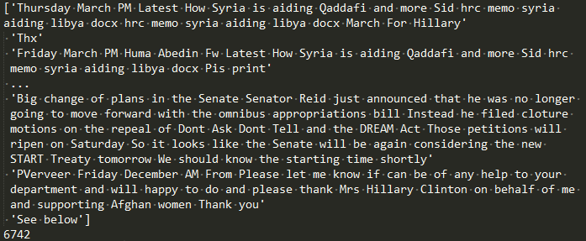
对希拉里邮件进行处理（正则表达式）
# 对邮件正文进行清洗
def clean_email_text(text):
# 换行，可以删除
text = text.replace('\n'," ")
# 把 "-" 的两个单词，分开（比如：meet-the-right ==> meet the right）
text = re.sub(r"-", " ", text)
# 日期，对主题模型没什么意义
text = re.sub(r"\d+/\d+/\d+", "", text)
# 时间，没意义
text = re.sub(r"[0-2]?[0-9]:[0-6][0-9]", "", text)
# 邮件地址，没意义
text = re.sub(r"[\w]+@[\.\w]+", "", text)
# 网址，没意义
text = re.sub(r"/[a-zA-Z]*[:\//\]*[A-Za-z0-9\-_]+\.+[A-Za-z0-9\.\/%&=\?\-_]+/i", "", text)
pure_text = ''
# 检查每个字母，去掉其他特殊字符等
for letter in text:
# 只留下字母和空格
if letter.isalpha() or letter==' ':
pure_text += letter
# 最终得到的都是有意义的单词
text = ' '.join(word for word in pure_text.split() if len(word)>1)
return text
df = pd.read_csv("./Emails.csv") # 数据加载
# 原邮件数据中有很多Nan的值，直接扔了。
df = df[['Id', 'ExtractedBodyText']].dropna()
docs = df['ExtractedBodyText']
docs = docs.apply(lambda s: clean_email_text(s))
doclist = docs.values # 转化为列表List
print(doclist)
print(len(doclist))

Slide 18
分词与词性
分词：
NLTK库，对英文文本预处理
jieba库，对中文文本预处理
停用词（Stop Words）：
需要自动过滤掉某些字或词
语料（Corpus）：
一组原始文本的集合，用于无监督地训练文本
import jieba
text = '张飞和关羽'
words = jieba.cut(text)
words = list(words)
print(words)
输出结果：
['张飞', '和', '关羽']

Slide 19
分词与词性
都有哪些词性：
n 名词
nr 人名
nr1 汉语姓氏
nr2 汉语名字
nrj 日语人名
nrf 音译人名
ns 地名
nsf 音译地名
nt 机构团体名
nz 其它专名
nl 名词性惯用语
ng 名词性语素
e 叹词
y 语气词(delete yg)
o 拟声词
h 前缀
k 后缀
x 字符串
xx 非语素字
xu 网址URL
w 标点符号
wkz 左括号，全角：（ 〔 ［ ｛ 《 【 〖 〈 半角：( [ { <
wky 右括号，全角：） 〕 ］ ｝ 》 】 〗 〉 半角： ) ] { >
wyz 左引号，全角：“ ‘ 『
wyy 右引号，全角：” ’ 』
wj 句号，全角：。
ww 问号，全角：？ 半角：?
wt 叹号，全角：！ 半角：!
wd 逗号，全角：， 半角：,
wf 分号，全角：； 半角： ;
wn 顿号，全角：、
wm 冒号，全角：： 半角： :
ws 省略号，全角：…… …
wp 破折号，全角：—— －－ ——－ 半角：--- ----
wb 百分号千分号，全角：％ ‰ 半角：%
wh 单位符号，全角：￥ ＄ ￡ ° ℃ 半角：$
t 时间词
tg 时间词性语素
s 处所词
f 方位词
v 动词
vd 副动词
vn 名动词
vshi 动词“是”
vyou 动词“有”
vf 趋向动词
vx 形式动词
vi 不及物动词（内动词）
vl 动词性惯用语
vg 动词性语素
a 形容词
ad 副形词
an 名形词
ag 形容词性语素
al 形容词性惯用语
b 区别词
bl 区别词性惯用语
z 状态词
r 代词
rr 人称代词
rz 指示代词
rzt 时间指示代词
rzs 处所指示代词
rzv 谓词性指示代词
ry 疑问代词
ryt 时间疑问代词
rys 处所疑问代词
ryv 谓词性疑问代词
rg 代词性语素
m 数词
mq 数量词
q 量词
qv 动量词
qt 时量词
d 副词
p 介词
pba 介词“把”
pbei 介词“被”
c 连词
cc 并列连词
u 助词
uzhe 着
ule 了 喽
uguo 过
ude1 的 底
ude2 地
ude3 得
usuo 所
udeng 等 等等 云云
uyy 一样 一般 似的 般
udh 的话
uls 来讲 来说 而言 说来
uzhi 之
ulian 连 （“连小学生都会”）

Slide 20
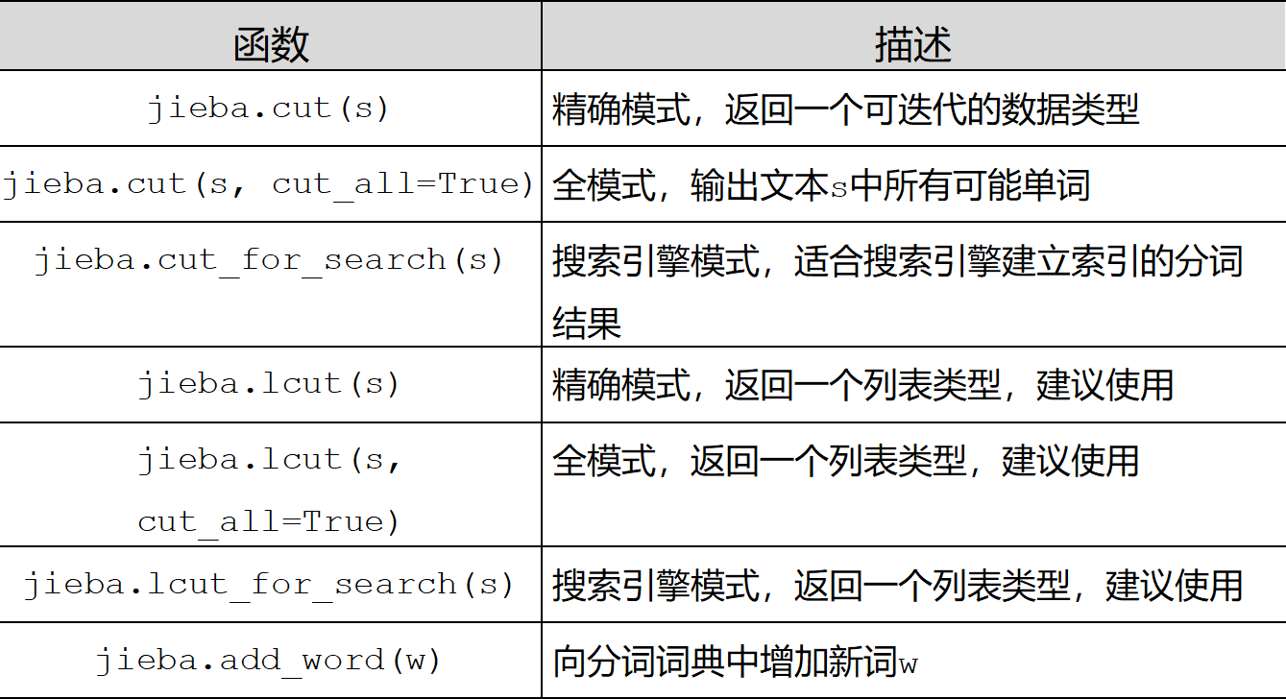
jieba库使用
jieba分词的三种模式：
精确模式：把文本精确的切分开，不存在冗余单词
全模式：把文本中所有可能的词语都扫描出来，有冗余
搜索引擎模式：在精确模式基础上，对长词再次切分

Slide 21
jieba库使用
美国新冠肺炎确诊超57万，纽约州死亡人数过万。当地时间4月13日，世卫组织发布最新一期新冠肺炎每日疫情报告。截至欧洲中部时间4月13日10时（北京时间4月13日16时），全球确诊新冠肺炎1773084例（新增76498例），死亡111652例（新增5702例）。其中，疫情最为严重的欧洲区域已确诊913349例（新增33243例），死亡77419例（新增3183例）。
对句子进行分词
1）分词
2）获取每个单词的词性

Slide 22
jieba库使用
add_word(word, freq=None, tag=None)
添加word，后续不被切分
add_word只是一次性的添加分词字典，不是直接将内容添加到结巴库中了
del_word(word)
删除word

Slide 23
关键词提取
Thinking：如果只用词频来做词语重要性统计，会是怎样？
s1: 我非常喜欢看电视剧
s2: 我非常喜欢旅行
s3: 我非常喜欢吃苹果
s4: 我非常喜欢跑步
s5: 王者荣耀KPL春季赛开战啦
关键词提取Model：
TF-IDF
TextRank

Slide 24
TF-IDF计算
什么是TF-IDF：
TF：Term Frequency，词频
一个单词的重要性和它在文档中出现的次数呈正比。
IDF：Inverse Document Frequency，逆向文档频率
一个单词在文档中的区分度。这个单词出现的文档数越少，区分度越大，IDF越大

Slide 25
TF-IDF计算
Thinking：使用TF-IDF，单词的TF-IDF会是多少？
s1: 我非常喜欢看电视剧
s2: 我非常喜欢旅行
s3: 我非常喜欢吃苹果
s4: 我非常喜欢跑步
s5: 王者荣耀KPL春季赛开战啦
test: 我喜欢看电视剧
和哪个句子相似？

Slide 26
TF-IDF计算（sklearn工具）
TF-IDF作用：
获得文档向量和提取文档关键词
from sklearn.feature_extraction.text import CountVectorizer, TfidfVectorizer, TfidfTransformer
CountVectorizer，只考虑词汇在文本中出现的频率
TfidfTransformer，统计CountVectorizer中每个词语的tf-idf权值。除了考量某词汇在文本出现的频率，还关注包含这个词汇的所有文本的数量
TfidfVectorizer，把CountVectorizer, TfidfTransformer合并起来，直接生成tfidf值
常用函数：
get_feature_names(), 得到所有文本的关键字
fit_transform(), 训练并且转换

Slide 27
TF-IDF计算（Gensim工具）
TF-IDF生成步骤
# Step1, 生成字典
dictionary = corpora.Dictionary(train)
# Step2, 生成语料
corpus = [dictionary.doc2bow(text) for text in train]
# Step3, 定义TFIDF模型
tfidf_model = models.TfidfModel(corpus, dictionary=dictionary)
# Step4, 生成TFIDF矩阵
corpus_tfidf = tfidf_model[corpus]
Gensim工具
一款开源的第三方Python工具包，用于从原始的非结构化的文本中，无监督地学习到文本隐层的主题向量表达
corpora
gensim中的一个基本概念，是文档集的表现形式。
corpora本质上是个二维矩阵，但在实际运行中，因为单词数量极多（上万甚至更多），而一篇文档的单词数是有限的，所以gensim内部是用稀疏矩阵的形式来表示的

Slide 28
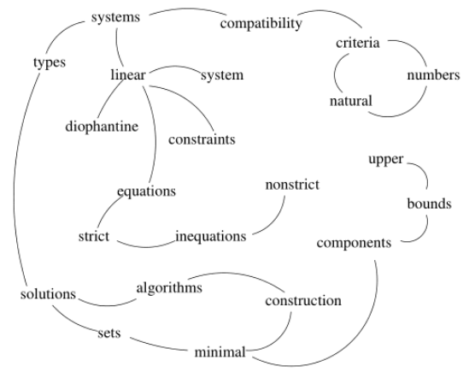
TextRank算法
Compatibility of systems of linear constraints over the set of natural numbers. Criteria of compatibility of a system of linear Diophantine equations, strict inequations, and nonstrict inequations are considered. Upper bounds for components of a minimal set of solutions and algorithms of construction of minimal generating sets of solutions for all types of systems are given. These criteria and the corresponding algorithms for constructing a minimal supporting set of solutions can be used in solving all the considered types systems and systems of mixed types.

Slide 29
TextRank算法
TextRank流程：
Step1，进行分词和词性标注，将单词添加到图中
Step2，出现在一个窗口中的词形成一条边
Step3，基于PageRank原理进行迭代（20-30次）
Step4，顶点（词）按照分数进行排序，可以筛选指定的词性
Wij: 单词i和j之间的权重
节点的权重不仅依赖于入度，还依赖于入度节点的权重

Slide 30
TextRank算法
jieba中使用TextRank提取关键词
jieba.analyse.textrank(string, topK=20, withWeight=True, allowPOS=())
string：待处理语句
topK：输出topK个词，默认20
withWeight：是否返回权重值，默认false
allowPOS：是否仅返回指定类型，默认为空

Slide 31
TextRank算法
jieba中使用TF-IDF提取关键词
jieba.analyse.extract_tags(sentence, topK=20, withWeight=True, allowPOS=())
效果好于TextRank，考虑了IDF的情况，而TextRank倾向使用频繁词
效率高于TextRank，TextRank基于图的计算和迭代较慢

Slide 32
TextRank算法
textrank4zh工具
TextRank除了可以找到关键词，还可以生成摘要（关键句子）
依赖分词，分词提取结果及TextRank结果与jieba存在差异

Slide 33
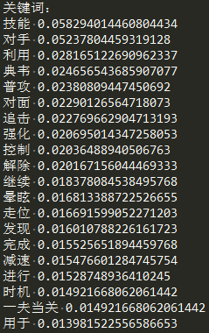
TextRank算法
from textrank4zh import TextRank4Keyword, TextRank4Sentence
# 输出关键词，设置文本小写，窗口为2
tr4w = TextRank4Keyword()
tr4w.analyze(text=text, lower=True, window=2)
print('关键词：')
for item in tr4w.get_keywords(20, word_min_len=1):
print(item.word, item.weight)

Slide 34
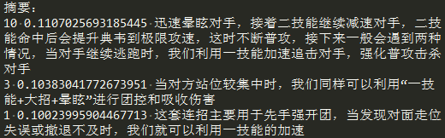
TextRank算法
# 输出重要的句子
tr4s = TextRank4Sentence()
tr4s.analyze(text=text, lower=True, source = 'all_filters')
print('摘要：')
# 重要性较高的三个句子
for item in tr4s.get_key_sentences(num=3):
# index是语句在文本中位置，weight表示权重
print(item.index, item.weight, item.sentence)

Slide 35
TextRank算法
TextRank生成摘要的原理：
每个句子作为图中的节点
如果两个句子相似，则节点之间存在一条无向有权边
相似度=同时出现在两个句子中的单词的个数/句子中单词个数求对数之和
（分母使用对数可以降低长句在相似度计算上的优势）

Slide 36

词云展示
def create_word_cloud(f):
f = remove_stop_words(f)
cut_text = word_tokenize(f)
cut_text = " ".join(cut_text)
wc = WordCloud(
max_words=100,
width=2000,
height=1200,
)
wordcloud = wc.generate(cut_text)
wordcloud.to_file("wordcloud.jpg")

Slide 37
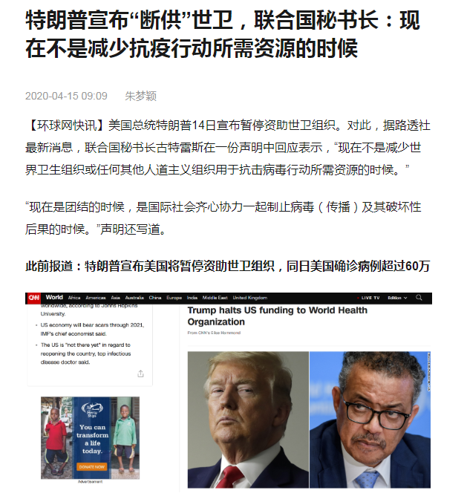
Summary
正则表达式帮我们进行数据清理
词频越高的词语，未必是关键词
TF-IDF, 词频-逆向文档率
TextRank，通过词之间的相邻关系构建网络，然后用PageRank迭代计算每个节点的rank值，排序rank值即得到关键词
https://3w.huanqiu.com/a/c36dc8/3xqGPRBcUE6?agt=8

Slide 38
2/2 主题模型

Slide 39
主题模型
词袋模型（Bag-of-words ）
NLP中的一个基本假设。在这个模型中，一个文档(document)被表示为一组单词(word)的无序组合，而忽略了语法或者词序的部分
Thinking：在词袋模型中 下面两个句子是否等价？
s1: 我喜欢你
s2: 你喜欢我
主题（Topic）
在单词和文档之间还有一层隐含的关系
主题模型（Topic Model）
通过无监督的学习方法发现文本中隐含的主题信息“Topic”

Slide 40
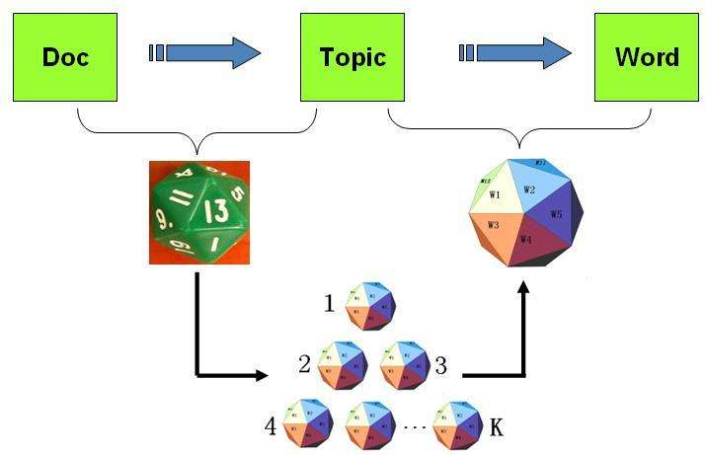
主题模型
LDA模型：
隐含狄利克雷分布（Latent Dirichlet Allocation，简称LDA）
在主题模型中具有重要的地位，常用来文本分类
2003年提出，用于推测文档的主题分布。它可以将文档集中每篇文档的主题以概率分布的形式给出，然后通过分析一些文档抽取出它们的主题分布后，就可以根据主题分布进行文本分类
LDA 采用词袋模型。词袋模型就是对于一篇文档，我们仅考虑一个词汇是否出现，而不考虑它出现的顺序
目的就是要识别主题，即把文档—词汇矩阵变成文档—主题矩阵（分布）和主题—词汇矩阵（分布）

Slide 41
主题模型
文本建模：
一篇文档，可以看成是一组有序的词的序列
一篇文档包含多个主题，每一个词都由其中的一个主题生成
从统计学角度来看，文档的生成可以看成是上帝抛掷骰子生成的结果，每次抛掷骰子都生成一个词汇，抛掷N词生成一篇文档。于是我们关心两个问题：
上帝都有什么样的骰子 => 选哪个主题
上帝是如何抛掷这些骰子的 => 选哪个词

Slide 42
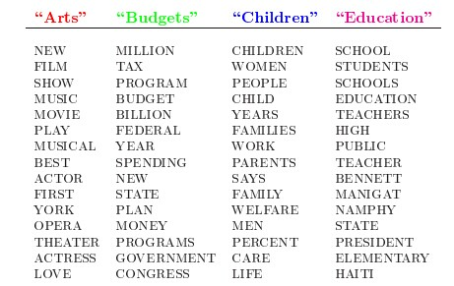
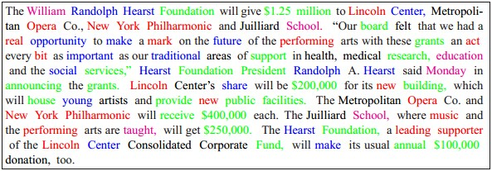
主题模型
文本建模：
Step1，假设事先给定了这几个主题：Arts、Budgets、Children、Education，然后通过学习训练，获取每个主题Topic对应的词语
Step2，以一定的概率选取上述某个主题，再以一定的概率选取该主题下的某个单词，不断的重复这两步，最终生成一篇文章

Slide 43
pLSA模型
pLSA生成文档的过程：
两种类型的骰子，一种是doc-topic骰子，另一个是另一种是topic-word骰子。
每个doc-topic骰子有K个面，每个面一个topic的编号
每个topic-word骰子有V个面，每个面对应一个词
这样我们会有K个topic-word骰子，编号为1到K
生成每篇文档之前，先为这篇文章制造一个特定的doc-topic骰子，重复如下过程生成文档中的词：
投掷这个doc-topic骰子，得到一个topic编号z
选择K个topic-word骰子中编号为z的那个，投掷这个骰子，得到一个词

Slide 44
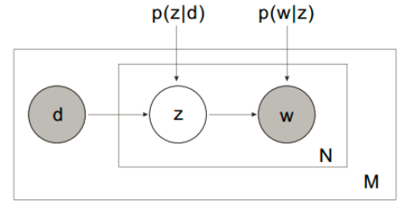
pLSA模型
pLSA生成文档的过程：
Step1，按照概率 选择一篇文档
Step2，根据选择的文档 ，从主题分布中按照概率 选择一个隐含的主题类别
Step3，根据选择的主题 , 从词分布中按照概率 选择一个词
M表示文档个数，N表示单词个数

Slide 45
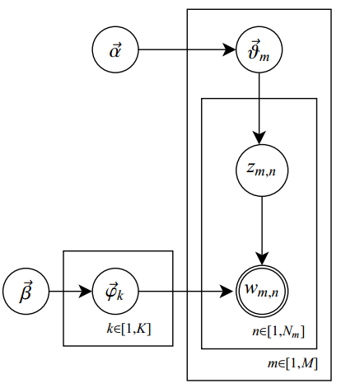
LDA模型
LDA 在 PLSA 的基础上，：
为主题分布和词分布分别加了两个 Dirichlet 先验
根据给定的一篇文档，反推其主题分布
使用LDA推测分析网络上各篇文章分别都写了什么主题，以及每篇文章中各个主题出现的概率分布
LDA的文档生成方式：
按照先验概率 选择一篇文档
从狄利克雷分布 中取样生成文档 的主题分布
从主题的多项式分布 中取样生成文档 第n个词的主题
从狄利克雷分布 中取样生成主题 k 对应的词语分布
从词语的多项式分布 中采样最终生成词语
LDA的图模型结构

Slide 46
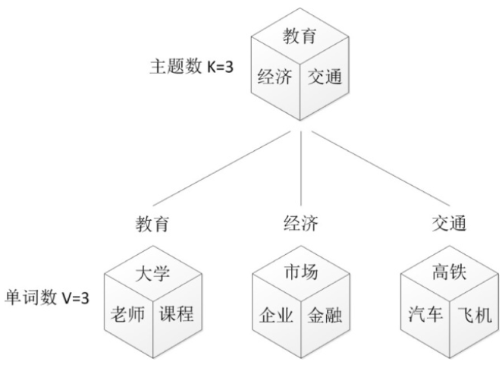
LDA模型
pLSA文档生成：
以固定的概率来抽取一个主题词，比如0.5的概率抽取教育，然后根据抽取出来的主题词，找其对应的词分布，再根据词分布，抽取一个词汇
在pLSA中，主题分布和词分布都是唯一确定的
LDA文档生成：
在LDA中，主题分布和词分布是不确定的，采用贝叶斯思想，认为它们应该服从一个分布（主题分布和词分布都是多项式分布）
LDA 就是 pLSA 的贝叶斯化版本
Step1, 现有一个装有无穷多个骰子的坛子，里面装有各式各样的骰子，每个骰子有V个面
Step2, 现从坛子中抽取一个骰子出来，然后使用这个骰子进行抛掷，直到产生语料库中的所有词汇

Slide 47
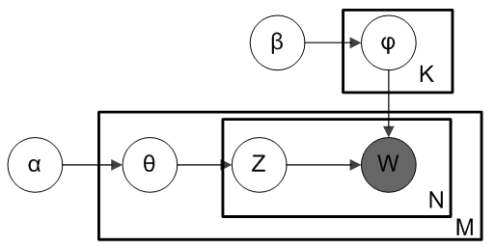
LDA模型
LDA模型：
潜在狄利克雷分布，pLSA 的贝叶斯版本
使用狄利克雷先验来处理“文档-主题”和“主题-单词”分布，这样可以更好的泛化。
可以将狄利克雷看为 分布的分布
它解决了：给定某种分布，我看到的实际概率分布可能是什么样子？
假设语料库有 3 个完全不同主题领域的文档。我们希望：对于一个文档，在其中一个主题上有着极高的权重，而在其他的主题上权重不大。
具体概率分布可能会是：
混合 X：90% 主题 A，5% 主题 B，5% 主题 C
混合 Y：5% 主题 A，90% 主题 B，5% 主题 C
混合 Z：5% 主题 A，5% 主题 B，90% 主题 C

Slide 48
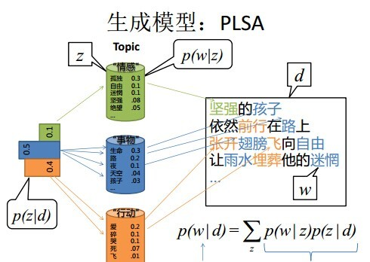
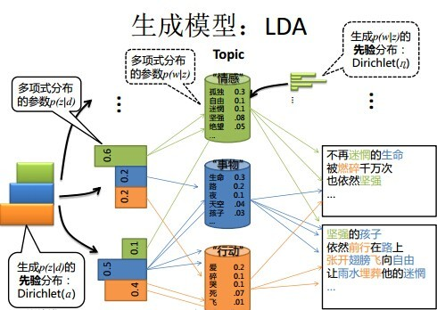
LDA模型
主题分布和词分布是唯一确定的
主题分布和词分布是不确定的
采用的是贝叶斯派的思想，认为它们应该服从一个分布，主题分布和词分布都是多项式分布

Slide 49
LDA模型（Gensim工具）
models.ldamodel.LdaModel(corpus=None, num_topics=100, id2word=None)
corpus：传入的文档语料
num_topics：需要提取的潜在主题数
id2word：用于设置构建模型的词典，决定了词汇数量
inference(corpus)
主题推断
get_document_topics(bow, minimum_probability=None)
给定一个文档，得到它的主题概率分布，按照概率的大小按降序排列。
minimum_probability：忽略概率小于该参数值的主题
get_term_topics(word_id, minimum_probability=None)
给定一个指定的word，得到与这个word最相关的topics
minimum_probability 为返回主题的最小概率限定
get_topic_terms(topicid, topn=10)
给定一个指定的topic，得到与这个topic最相关的words,按照word的概率大小排列
get_topics()
得到的是一个矩阵，矩阵里的元素是每一个topic下每一个word的概率，shape(num_topics,vacabulary)

Slide 50
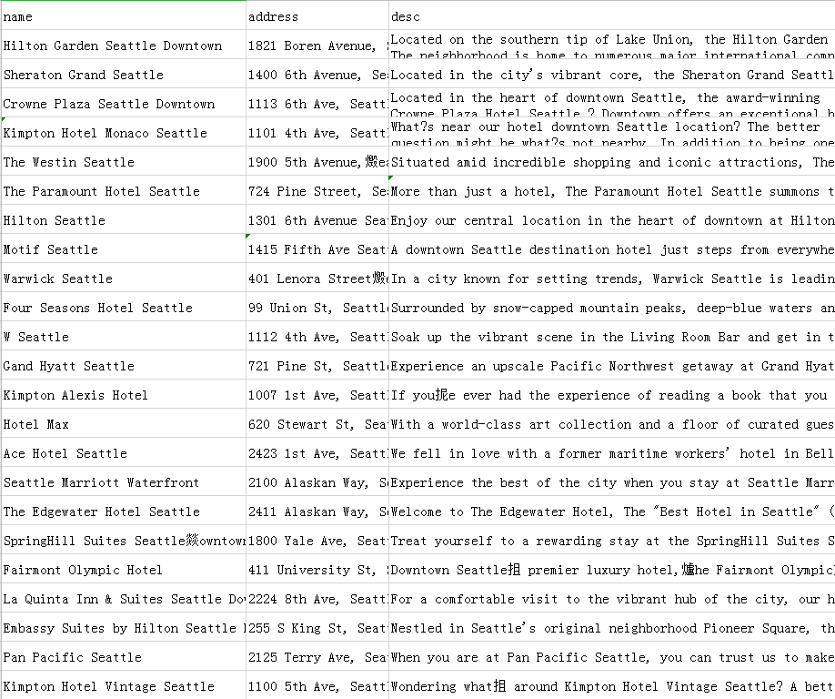
为酒店建立内容推荐系统
西雅图酒店数据集：
下载地址：https://github.com/susanli2016/Machine-Learning-with-Python/blob/master/Seattle_Hotels.csv
字段：name, address, desc
基于用户选择的酒店，推荐相似度高的Top10个其他酒店
方法：计算当前酒店特征向量与整个酒店特征矩阵的余弦相似度，取相似度最大的Top-k个

Slide 51
为酒店建立内容推荐系统
余弦相似度：
通过测量两个向量的夹角的余弦值来度量它们之间的相似性。
判断两个向量⼤致方向是否相同，方向相同时，余弦相似度为1；两个向量夹角为90°时，余弦相似度的值为0，方向完全相反时，余弦相似度的值为-1。
两个向量之间夹角的余弦值为[-1, 1]
给定属性向量A和B，A和B之间的夹角θ余弦值可以通过点积和向量长度计算得出

Slide 52
为酒店建立内容推荐系统
计算A和B的余弦相似度：
句子A：这个程序代码太乱，那个代码规范
句子B：这个程序代码不规范，那个更规范
Step1，分词
句子A：这个/程序/代码/太乱，那个/代码/规范
句子B：这个/程序/代码/不/规范，那个/更/规范
Step2，列出所有的词
这个，程序，代码，太乱，那个，规范，不，更
Step3，计算词频
句子A：这个1，程序1，代码2，太乱1，那个1，规范1，不0，更0
句子B：这个1，程序1，代码1，太乱0，那个1，规范2，不1，更1

Slide 53
为酒店建立内容推荐系统
计算A和B的余弦相似度：
Step4，计算词频向量的余弦相似度
句子A：（1，1，2，1，1，1，0，0）
句子B：（1，1，1，0，1，2，1，1）
结果接近1，说明句子A与句子B是相似的

Slide 54
为酒店建立内容推荐系统
什么是N-Gram（N元语法）：
基于一个假设：第n个词出现与前n-1个词相关，而与其他任何词不相关.
N=1时为unigram，N=2为bigram，N=3为trigram
N-Gram指的是给定一段文本，其中的N个item的序列
比如文本：A B C D E，对应的Bi-Gram为A B, B C, C D, D E
当一阶特征不够用时，可以用N-Gram做为新的特征。比如在处理文本特征时，一个关键词是一个特征，但有些情况不够用，需要提取更多的特征，采用N-Gram => 可以理解是相邻两个关键词的特征组合

Slide 55
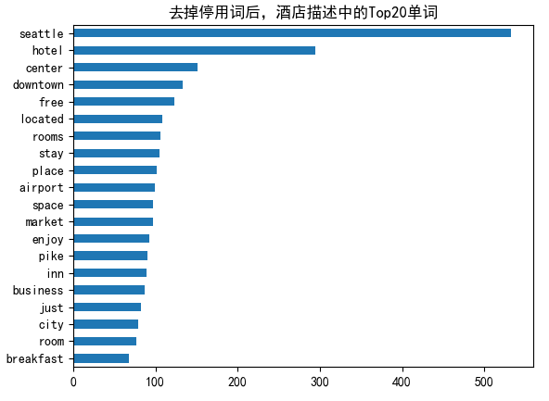
为酒店建立内容推荐系统
plt.rcParams['font.sans-serif'] = ['SimHei'] # 用来正常显示中文标签
df = pd.read_csv('Seattle_Hotels.csv', encoding="latin-1")
# 得到酒店描述中n-gram特征中的TopK个
def get_top_n_words(corpus, n=1, k=None):
# 统计ngram词频矩阵
vec = CountVectorizer(ngram_range=(n, n), stop_words='english').fit(corpus)
bag_of_words = vec.transform(corpus)
sum_words = bag_of_words.sum(axis=0)
words_freq = [(word, sum_words[0, idx]) for word, idx in vec.vocabulary_.items()]
# 按照词频从大到小排序
words_freq =sorted(words_freq, key = lambda x: x[1], reverse=True)
return words_freq[:k]
common_words = get_top_n_words(df['desc'], 1, 20)
df1 = pd.DataFrame(common_words, columns = ['desc' , 'count'])
df1.groupby('desc').sum()['count'].sort_values().plot(kind='barh', title='去掉停用词后，酒店描述中的Top20单词')
plt.show()

Slide 56
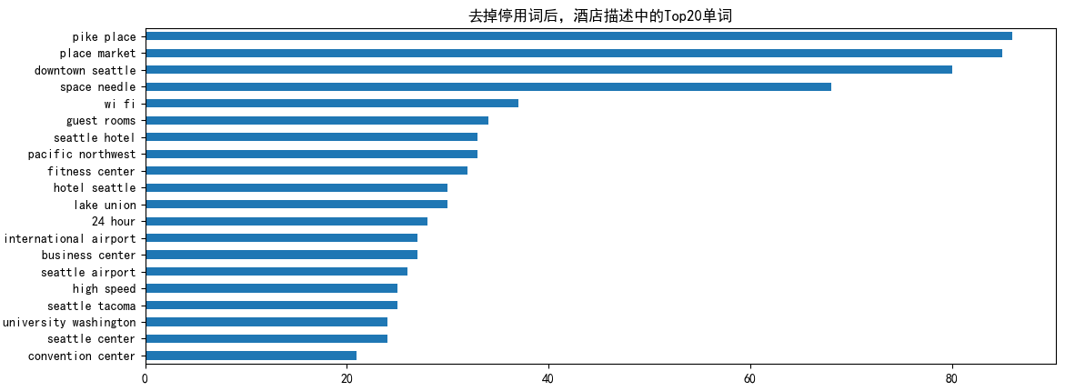
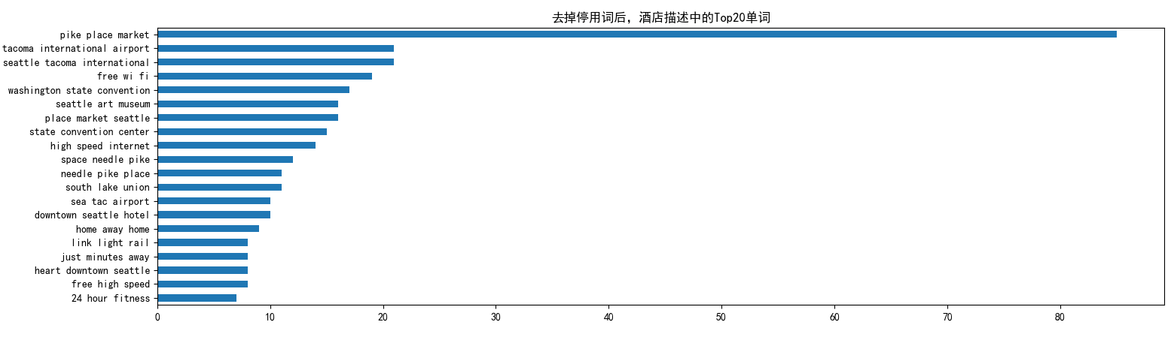
为酒店建立内容推荐系统
# Bi-Gram
common_words = get_top_n_words(df['desc'], 2, 20)
# Tri-Gram
common_words = get_top_n_words(df['desc'], 3, 20)

Slide 57
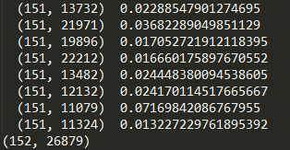
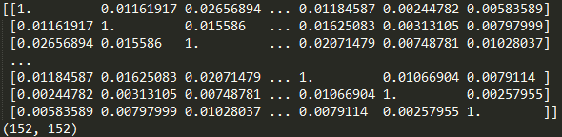
为酒店建立内容推荐系统
def clean_text(text):
# 全部小写
text = text.lower()
……
return text
df['desc_clean'] = df['desc'].apply(clean_text)
# 使用TF-IDF提取文本特征
tf = TfidfVectorizer(analyzer='word', ngram_range=(1, 3), min_df=0, stop_words='english')
tfidf_matrix = tf.fit_transform(df['desc_clean'])
print(tfidf_matrix)
print(tfidf_matrix.shape)
# 计算酒店之间的余弦相似度（线性核函数）
cosine_similarities = linear_kernel(tfidf_matrix, tfidf_matrix)
print(cosine_similarities)
152家酒店，之间的相似度矩阵（1-Gram, 2-Gram, 3-Gram)

Slide 58
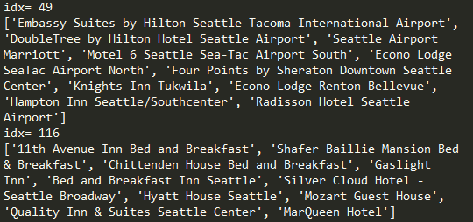
为酒店建立内容推荐系统
# 基于相似度矩阵和指定的酒店name，推荐TOP10酒店
def recommendations(name, cosine_similarities = cosine_similarities):
recommended_hotels = []
# 找到想要查询酒店名称的idx
idx = indices[indices == name].index[0]
print('idx=', idx)
# 对于idx酒店的余弦相似度向量按照从大到小进行排序
score_series = pd.Series(cosine_similarities[idx]).sort_values(ascending = False)
# 取相似度最大的前10个（除了自己以外）
top_10_indexes = list(score_series.iloc[1:11].index)
# 放到推荐列表中
for i in top_10_indexes:
recommended_hotels.append(list(df.index)[i])
return recommended_hotels
print(recommendations('Hilton Seattle Airport & Conference Center'))
print(recommendations('The Bacon Mansion Bed and Breakfast'))
查找和指定酒店相似度最高的Top10家酒店

Slide 59
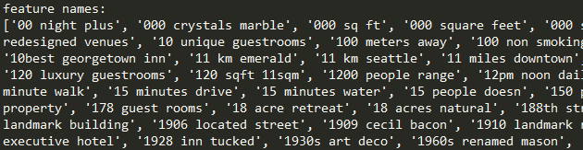
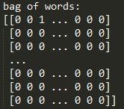
为酒店建立内容推荐系统
CountVectorizer：
将文本中的词语转换为词频矩阵
fit_transform：计算各个词语出现的次数
get_feature_names：可获得所有文本的关键词
toarray()：查看词频矩阵的结果
vec = CountVectorizer(ngram_range=(n, n), stop_words='english').fit(corpus)
bag_of_words = vec.transform(corpus)
print('feature names:')
print(vec.get_feature_names())
print('bag of words:')
print(bag_of_words.toarray())

Slide 60
为酒店建立内容推荐系统
TF-IDF：
TF：Term Frequency，词频
一个单词的重要性和它在文档中出现的次数呈正比。
IDF：Inverse Document Frequency，逆向文档频率
一个单词在文档中的区分度。这个单词出现的文档数越少，区分度越大，IDF越大

Slide 61
为酒店建立内容推荐系统
TfidfVectorizer:
将文档集合转化为tf-idf特征值的矩阵
构造函数
analyzer：word或者char，即定义特征为词（word）或n-gram字符
ngram_range: 参数为二元组(min_n, max_n)，即要提取的n-gram的下限和上限范围
max_df：最大词频，数值为小数[0.0, 1.0],或者是整数，默认为1.0
min_df：最小词频，数值为小数[0.0, 1.0],或者是整数，默认为1.0
stop_words：停用词，数据类型为列表
功能函数：
fit_transform：进行tf-idf训练，学习到一个字典，并返回Document-term的矩阵，也就是词典中的词在该文档中出现的频次
# 使用TF-IDF提取文本特征
tf = TfidfVectorizer(analyzer='word', ngram_range=(1, 3), min_df=0, stop_words='english')
tfidf_matrix = tf.fit_transform(df['desc_clean'])
print(tfidf_matrix)
print(tfidf_matrix.shape)

Slide 62
为酒店建立内容推荐系统
基于内容的推荐：
Step1，对酒店描述（Desc）进行特征提取
N-Gram，提取N个连续字的集合，作为特征
TF-IDF，按照(min_df, max_df)提取关键词，并生成TFIDF矩阵
Step2，计算酒店之间的相似度矩阵
余弦相似度
Step3，对于指定的酒店，选择相似度最大的Top-K个酒店进行输出

Slide 63
Summary
LDA 概率主题模型
用来推测文档的主题分布，根据主题分布进行主题聚类或文本分类
基于内容的推荐：
将你看的item，相似的item推荐给你
通过物品表示Item Representation => 抽取特征
TF-IDF => 返回给某个文本的“关键词-TFIDF值”的词数对
TF-IDF可以帮我们抽取文本的重要特征，做成item embedding
计算item之间的相似度矩阵
对于指定的item，选择相似度最大的Top-K个进行输出

Slide 64
Thinking&Action
Thinking1：TF-IDF的主要思想是什么
Thinking2：文本中的余弦距离是什么，有哪些作用

Slide 65
Thinking&Action
Action1：新闻内容自动提取及呈现
输入任意的新闻网址，对其进行：
1）抓取正文内容，对非中文内容进行清洗
2）文章关键词
3）文章摘要，即关键句
4）词云可视化
https://3w.huanqiu.com/a/c36dc8/3xqGPRBcUE6?agt=8

Slide 66
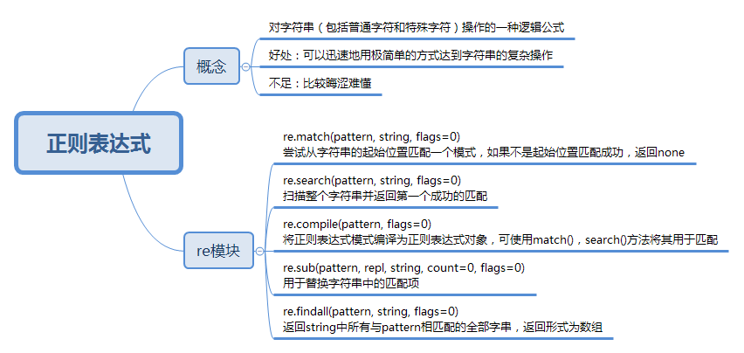
Summary

Slide 67
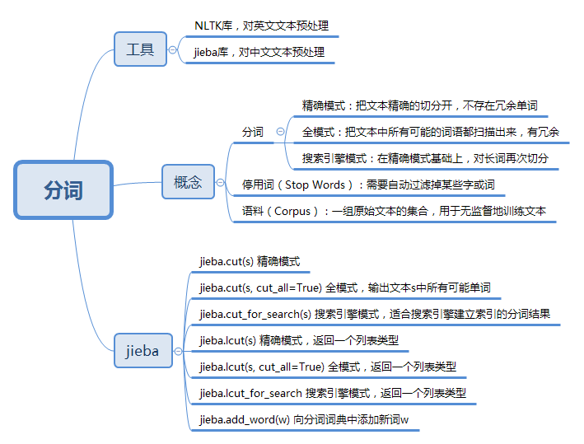
Summary

Slide 68
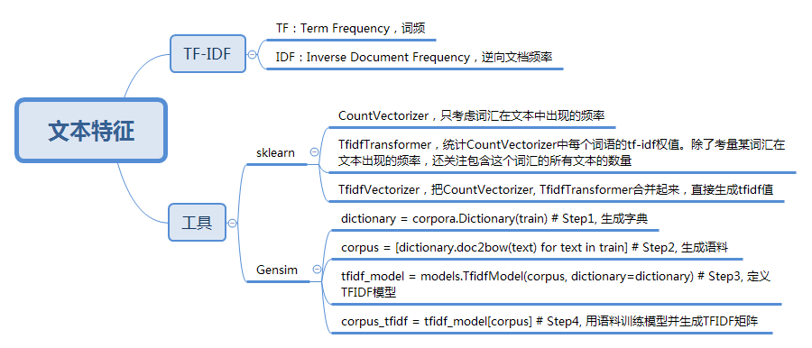
Summary

Slide 69
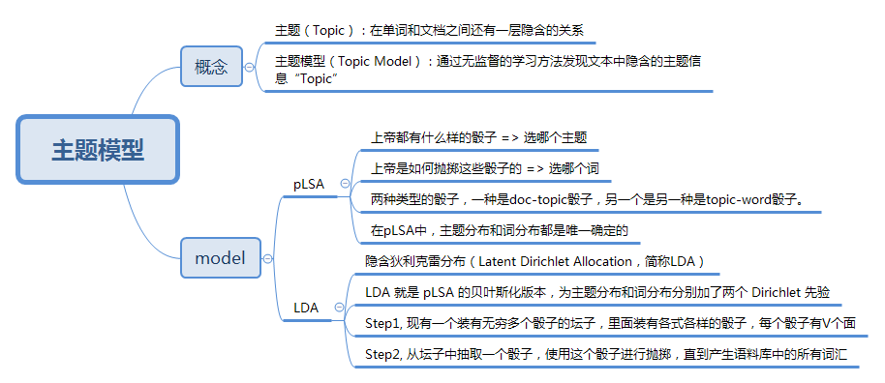
Summary

Slide 70
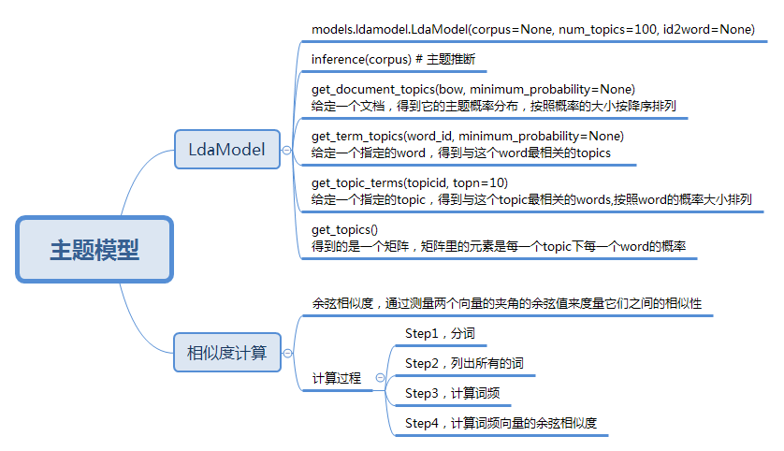
Summary

Slide 71
Thank You Using data to solve problems

Slide 72
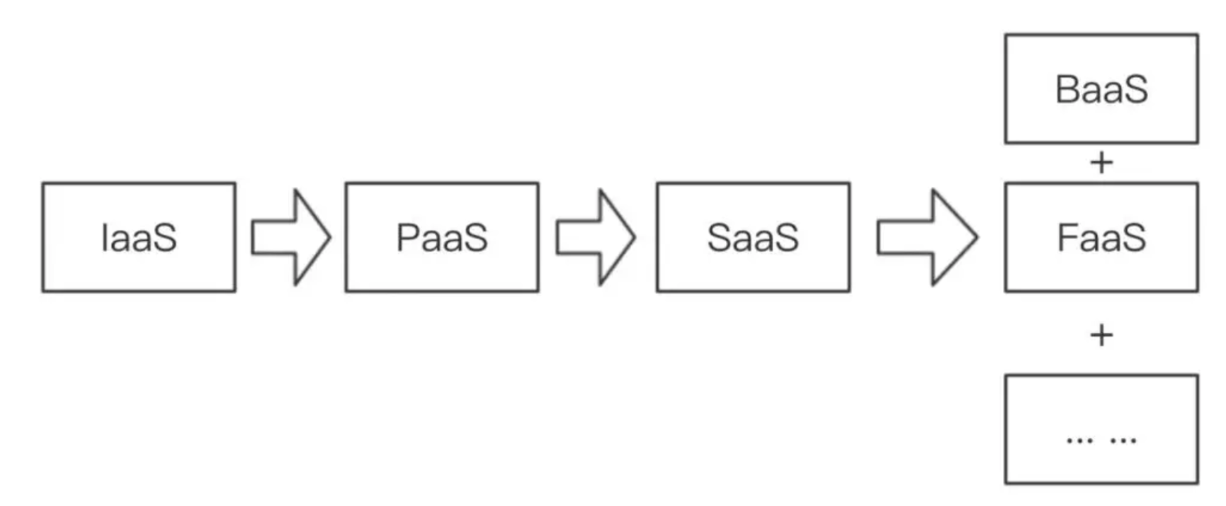
Serverless
2006年，Google首席执行官埃里克·施密特在搜索引擎大会首次提出“云计算”（Cloud Computing）的概念，之后云计算的发展日新月异
AWS、Google Cloud、Azure、阿里云、腾讯云、华为云等在内的云厂商，无一例外的向Serverless进军

Slide 73
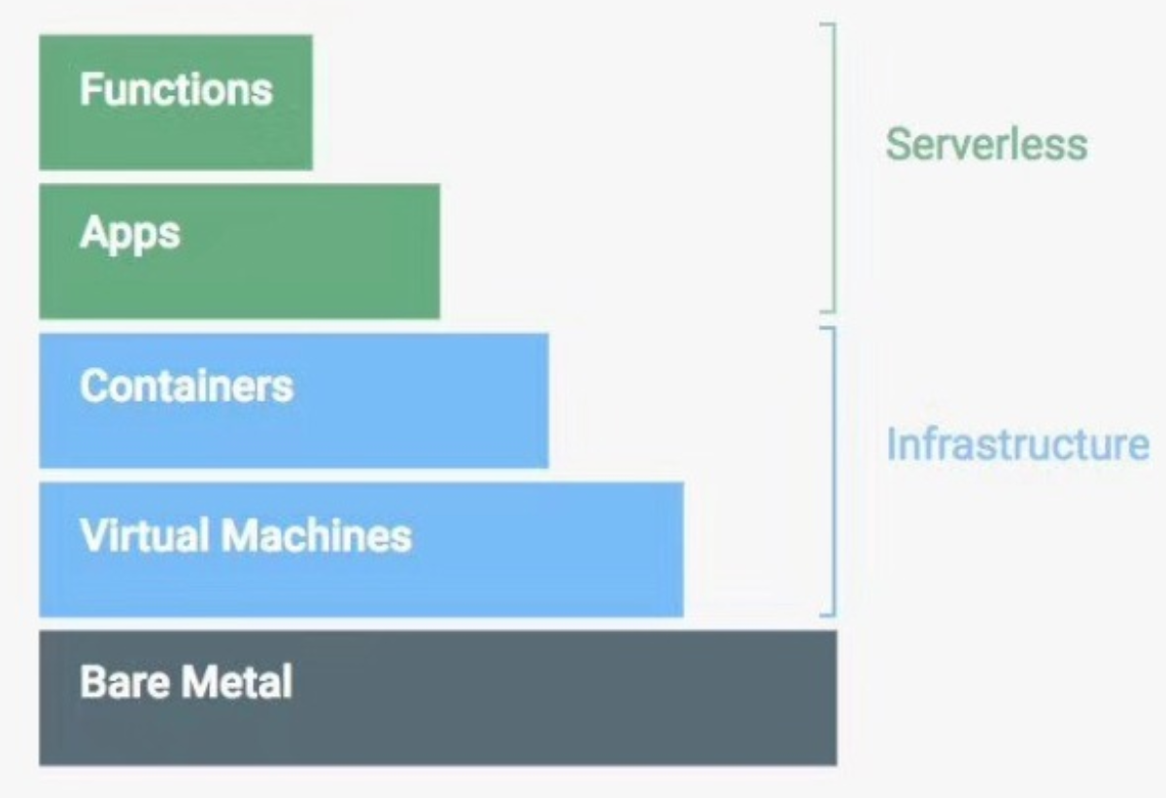
Serverless
Serverless，无服务器架构，由开发者实现的服务端逻辑运行在无状态的计算容器中，由事件触发， 完全被第三方管理
云原生基于云的架构设计和开发模式，是一套全新的理念。经过不断的演化，越来越多的云原生应用选择基于 Serverless 技术来实现
Serverless Native，就是全部用Serverless去做一个云原生
Gartner报告表明，在2020年，全球有20%的企业部署Serverless架构，极大提升了研发交付速度，并有效降低了成本
Thinking：如果一个用户，创建了一个云服务，1年只调用了1000次，那么他该付多少钱？

Slide 74
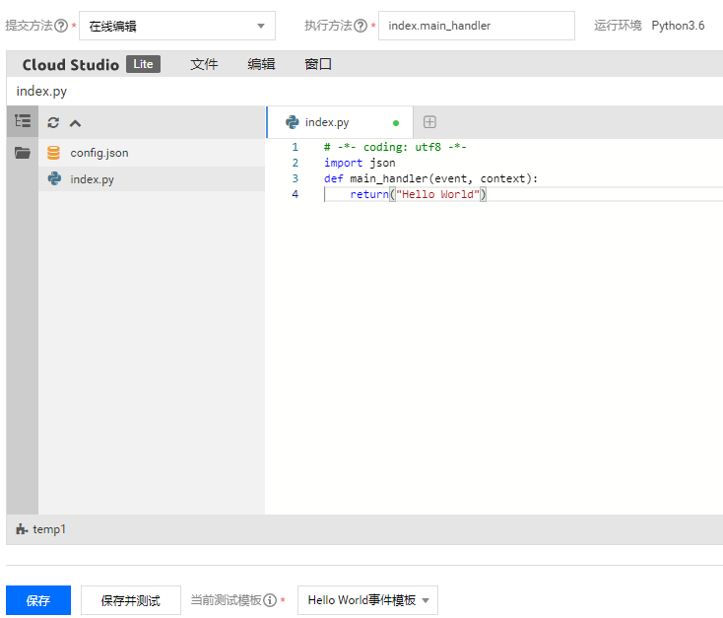
Serverless
部署一个hello world function：
Step1，新建函数
选择语言，比如Python 3.6
Step2，编辑Function代码
Step3，添加触发方式
API网关触发
直接访问即可，如 https://service-6molhsox-1255932437.sh.apigw.tencentcs.com/release/temp1

Slide 75
Serverless
Serverless = FaaS + BaaS
Serverless是更大的范畴，不只计算，也包括存储、数据库、中间件等各种服务
FaaS，Functions as a Service，函数即服务,是无服务器计算的一种形式，当前使用最广泛的是AWS的Lambada
BaaS，Backend as a Service，后端即服务，API调用后端，各种云产品和云服务，例如对象存储OS，消息队列MQ,云数据库RDS，云缓存Redis等，也可以是以API形式提供的服务如万象优图CI
FaaS
Function as a Service
BaaS
Backend as a Service
函数计算
Lambda
对象存储
消息队列
Cloud Run
……
云数据库
……
FAAS => 把程序执行的过程，抽象为执行的一个个函数（Function）,只需要实现函数的业务逻辑，无需关注背后的存储网络计算资源等
BaaS => 侧重在开发Restful Application上

Slide 76
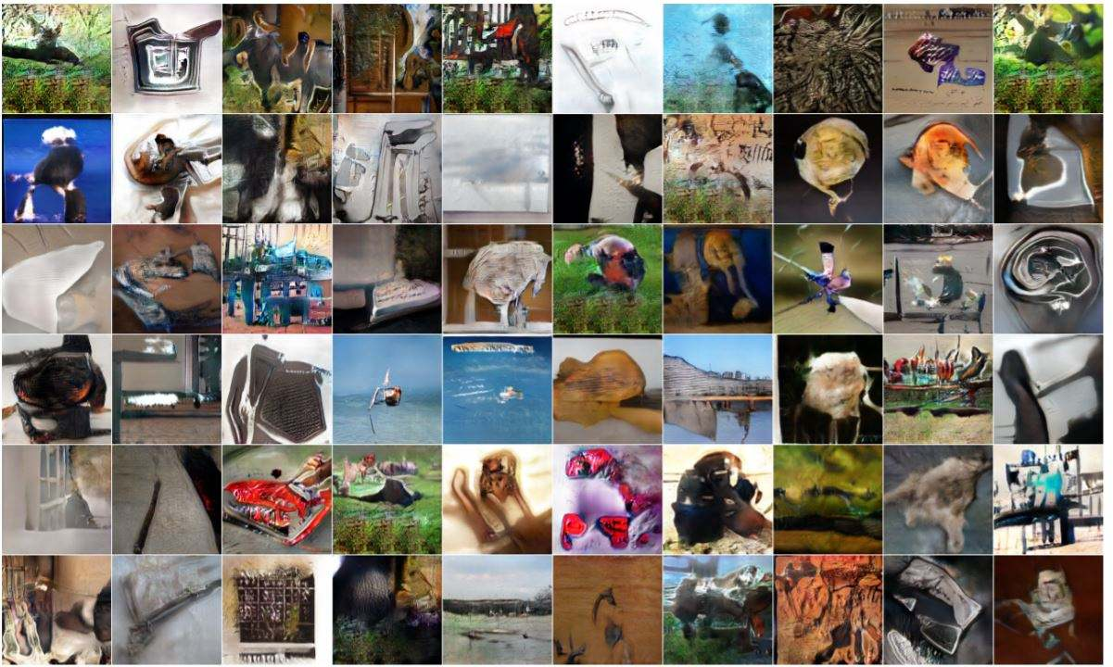
Serverless
FaaS是Serverless的核心
AI应用不会7*24小时运行，传统模式下有大量资源是浪费
没有用户上传图片时它只是一份编译好的代码。当用户图片上传完成时，FaaS会为AI应用启动一个新的进程执行代码
这个进程在代码执行完成后自动销毁。我们只需为代码执行的这几十秒钟付钱（节省了很多）

Slide 77
Serverless
FaaS会在需要的时候Auto-Scaling：
FaaS运行的是后端代码而不是整个后端程序
AI应用只是处理图片识别这个事件的逻辑，是一段后端代码，而不是完整的后端程序
代码通过事件触发
不需要长期运行的进程等待（轮询用户请求），代码只能通过特殊的事件触发
这些事件由FaaS框架定义，比如上传文件到对象存储、消息队列收到一条新的消息、API Gateway收到一个新的API请求等
代码的生命周期很短
通常，一个function不需要有常驻内存的进程运行，公共云提供商还会限制代码执行的时间，AWS的Lambda可执行的最长时间为5分钟
代码必须做到彻底无状态，两次调用间不能共享内存状态
用FaaS后我们不能再用任何全局变量或内存数据结构（例如Hashmap）在调用间共享数据
可以将全局统计放到了公共云的Redis服务中

Slide 78
What's next
About Python办公自动化：
自动化处理Excel表格
Python如何提取PDF文档信息
Python如何合并多个表格信息内容
Python如何合并多个PDF文档内容

